Slide 1


厚德 博学 笃行 致远
HOUDE BOXUE DUXING ZHIYUAN
财 务 平 台 操 作 流 程
资产报销
财务处

Slide 2
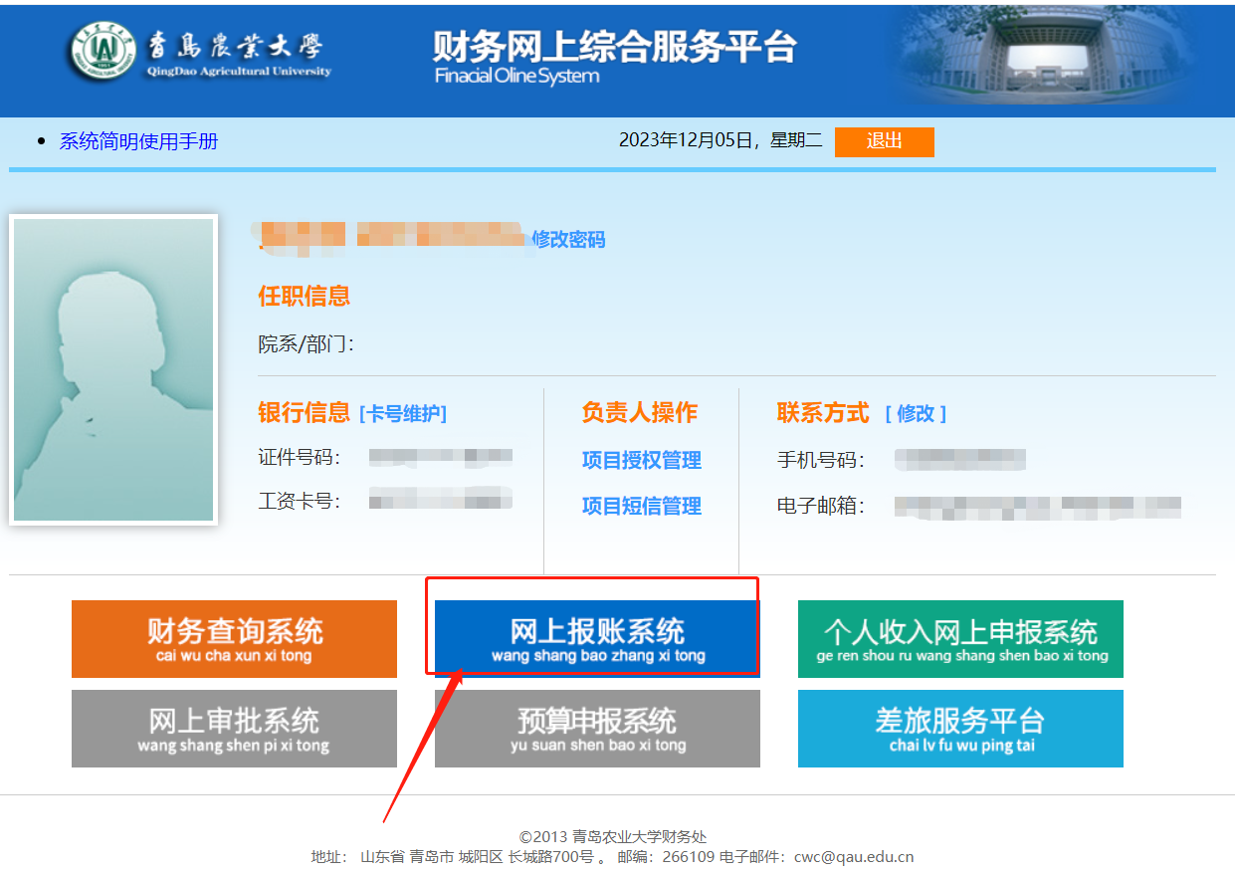
财务平台操作流程——资产报销
一、登录财务平台——点击“网上报账系统”。

Slide 3
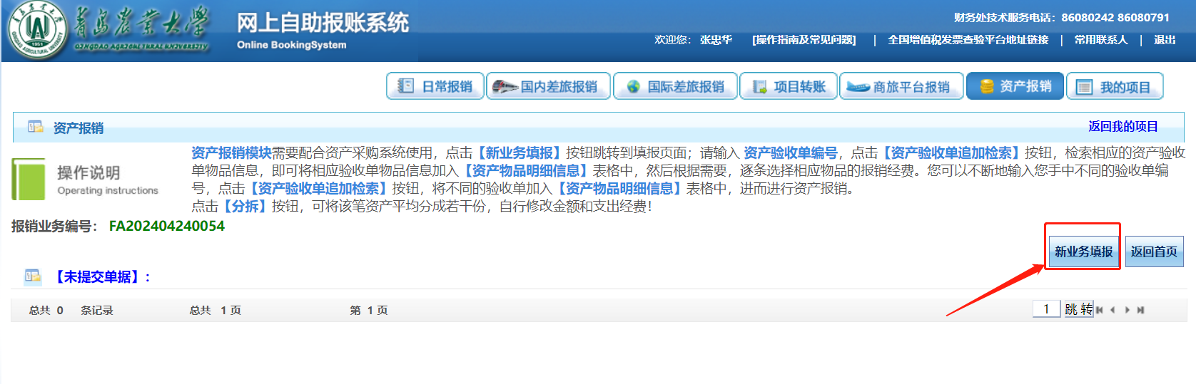
财务平台操作流程——资产报销
二、资产报销-1.点击“新业务填报”
资产报销：购置资产，并在国有资产处取得《资产验收单》后，在此处进行财务预约报销。

Slide 4
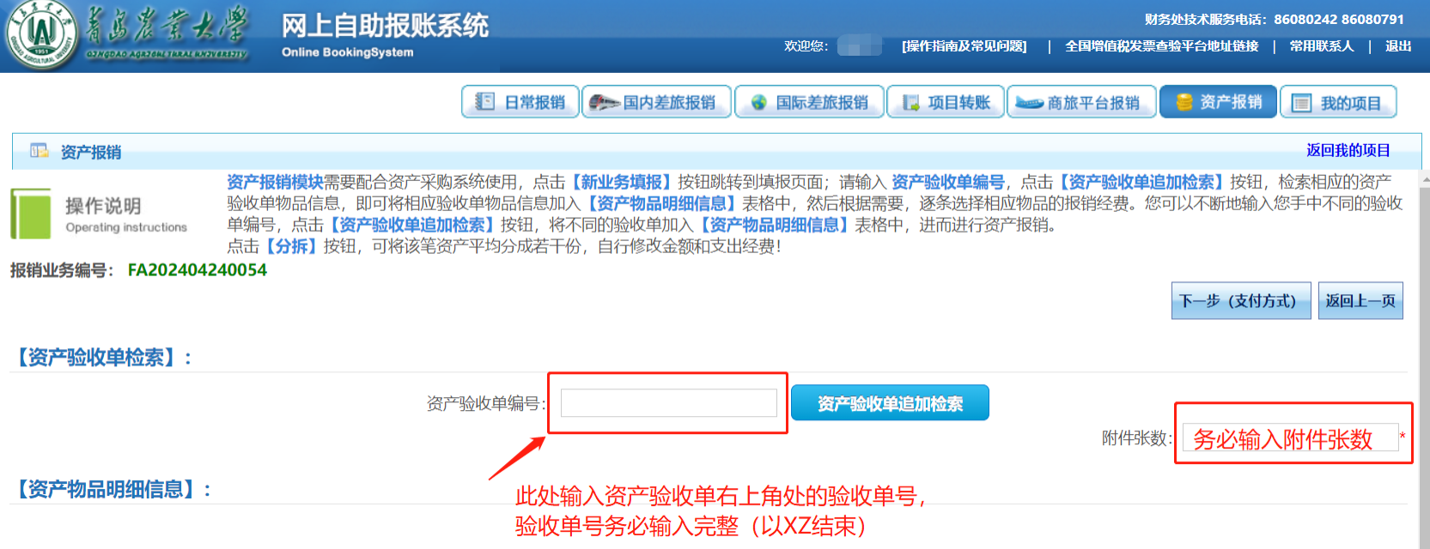
财务平台操作流程——资产报销
二、资产报销-2.输入资产验收单号和附件张数
输入资产验收单右上角处的验收单号（格式：9位数字XZ），输入附件张数，点击“资产验收单追加检索”。

Slide 5

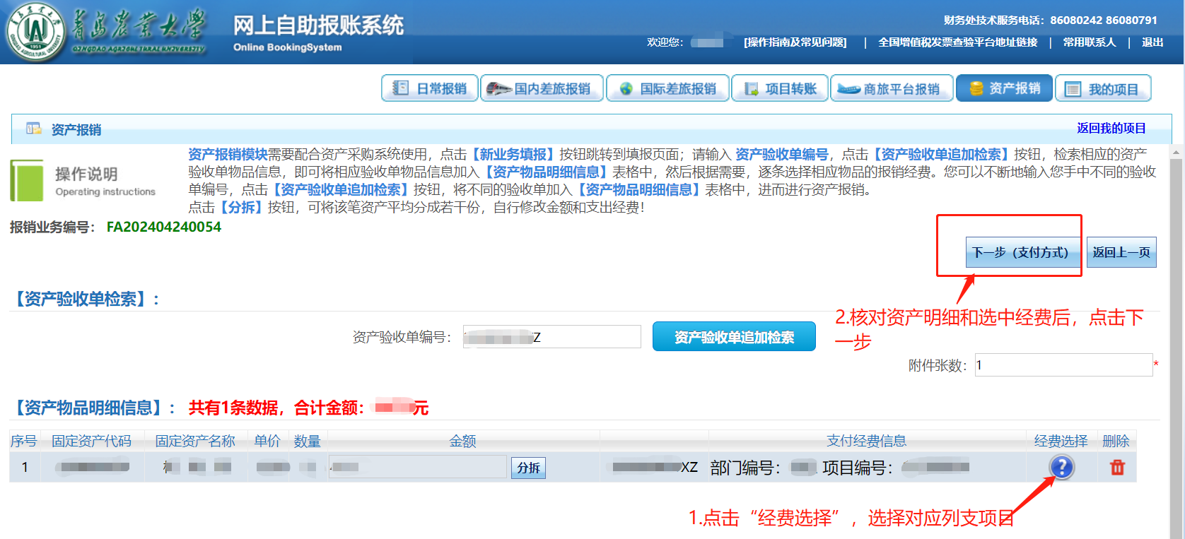
财务平台操作流程——资产报销
二、资产报销-3.核对资产信息，选择列支项目号
核对资产信息，并点击 ，选择列支项目，选择“下一步（支付方式）”即可。

Slide 6
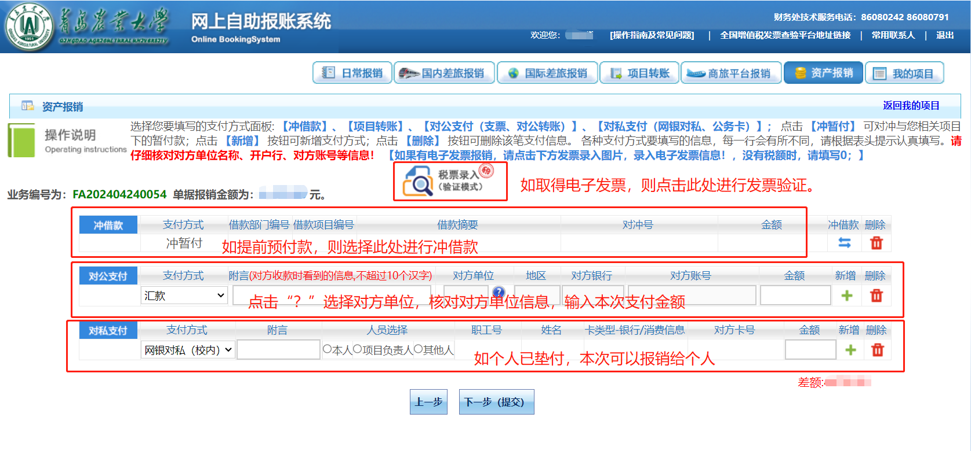
财务平台操作流程——资产报销
二、资产报销-4.1输入/选择支付方式

Slide 7
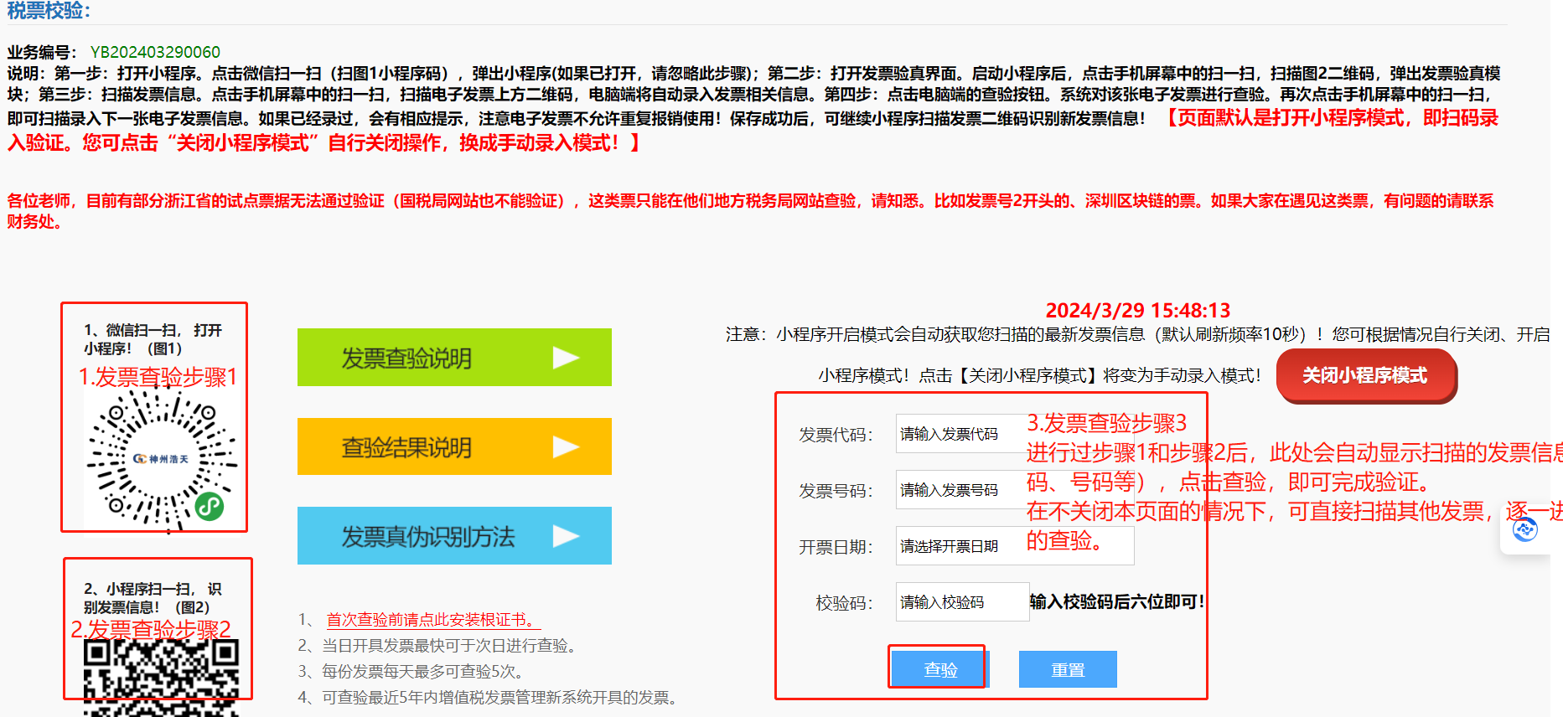
财务平台操作流程——资产报销
二、资产报销-4.2电子发票查验（如纸质发票，无须此环节）

Slide 8
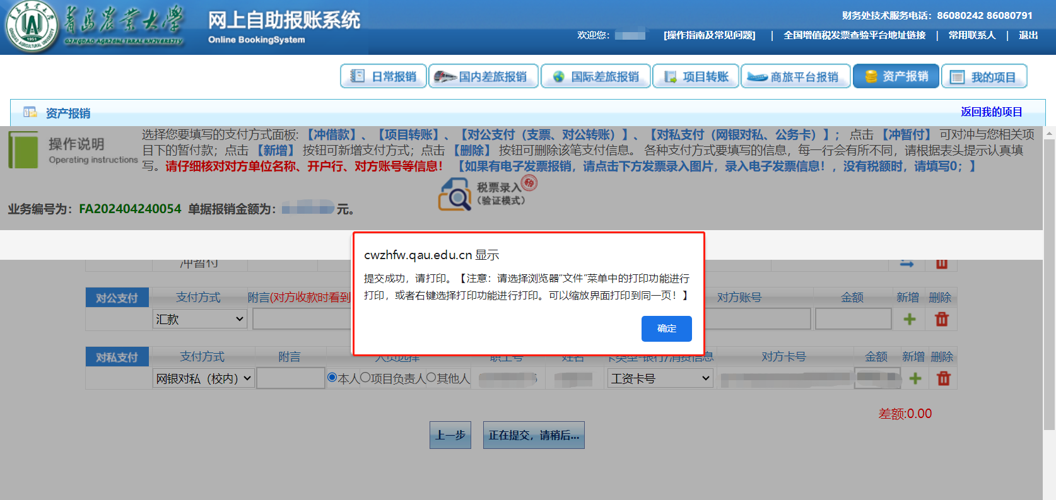
财务平台操作流程——资产报销
二、资产报销-4.3 提交成功，提示打印
此页面出现，直接点击“确定”，打印即可。

Slide 9
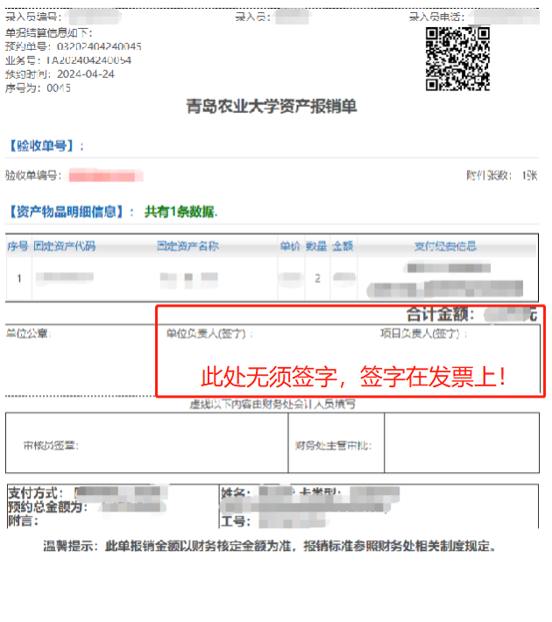
财务平台操作流程——资产报销
二、资产报销-5.打印预约单
此页面出现，直接打印即可。
该报销单打印成功后，无须加盖单位公章和签字。
报销材料：报销单、资产验收单、发票（至少3人签字）、合同（合同金额超过1万）、汇款单（涉及大额支付，须追加领导签字）等。

Slide 10
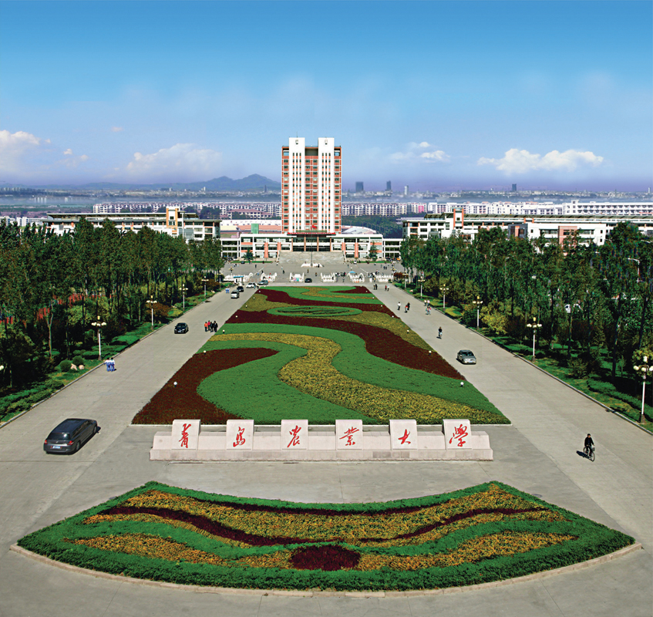
谢谢大家！

